Slide 1
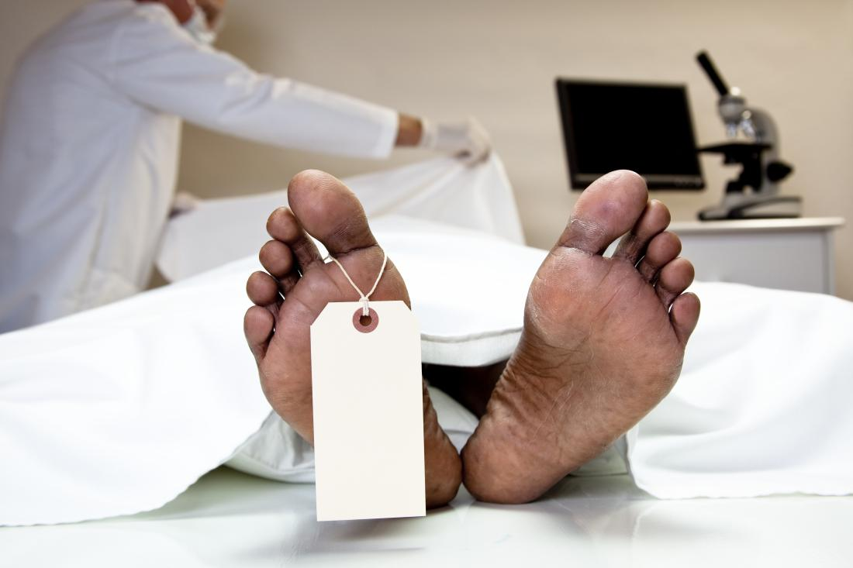
«Виды смерти»

Slide 2
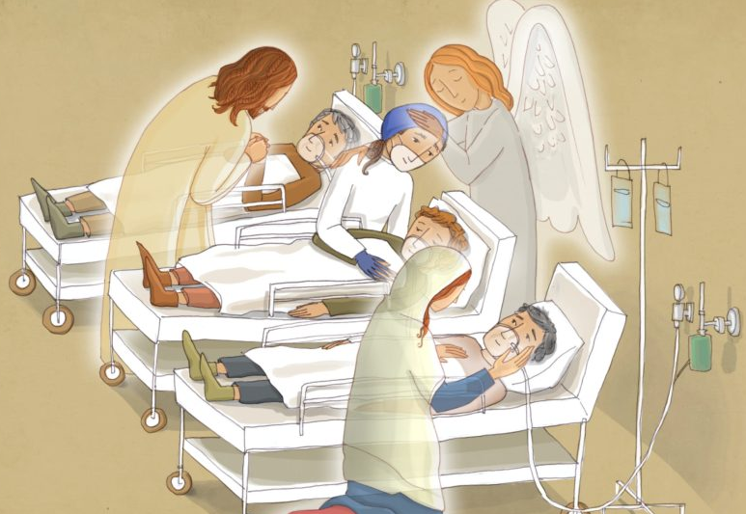
Смерть - прекращение, полная остановка биологических и физиологических процессов жизнедеятельности организма.

Slide 3
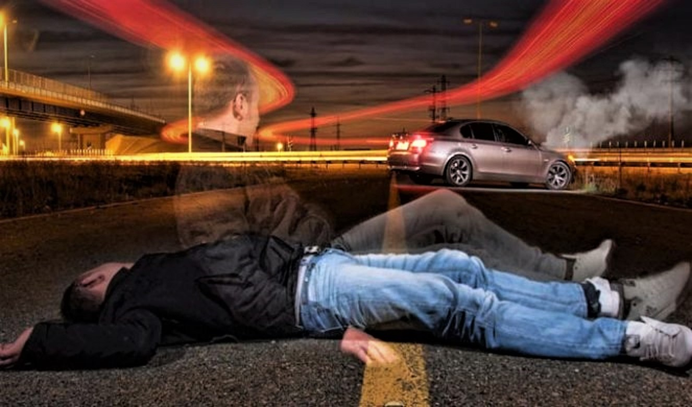
Непосредственная причина смерти - это повреждение или патологический процесс, который привел к нарушению функции жизненно важного органа или системы, достигшему такой степени, при которой закономерно прекращается функция всех остальных органов и систем.

Slide 4
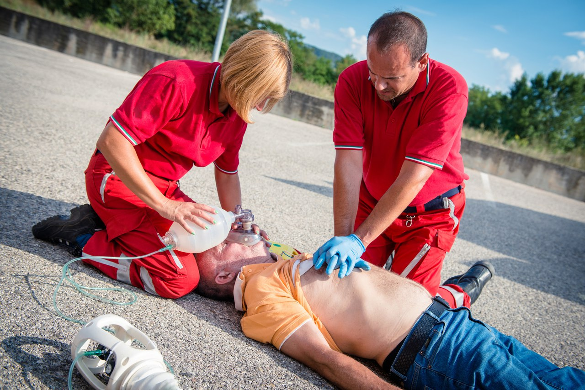
Живой организм не погибает одновременно с остановкой дыхания и прекращения сердечной деятельности, поэтому даже после их остановки организм продолжает некоторое время жить. Это время определяется способностью мозга выжить без поступления к нему кислорода, оно длится 4 - 6 минут, в среднем - 5 минут.

Slide 5
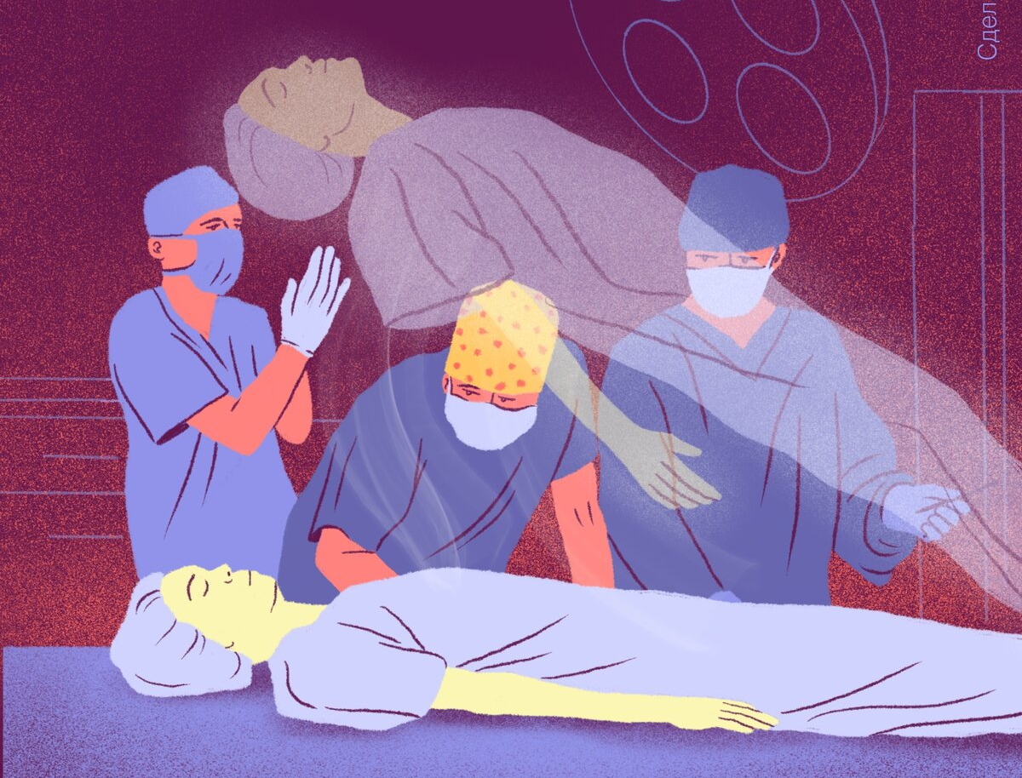
КЛИНИЧЕСКАЯ СМЕРТЬ
Клиническая смерть - это период, когда все угасшие жизненно важные процессы организма еще обратимы.
Клиническая смерть может быть вызвана обильным кровотечением, электротравмой, утоплением, рефлекторной остановкой сердца, острым отравлением.

Slide 6
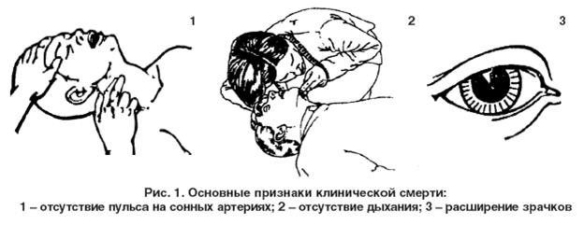
ПРИЗНАКИ КЛИНИЧЕСКОЙ СМЕРТИ
отсутствие пульса на сонной или бедренной артерии– основной признак остановки кровообращения;
отсутствие дыхания - можно проверить по видимым движениям грудной клетки при вдохе и выдохе или приложив ухо к груди, услышать шум дыхания.;

Slide 7
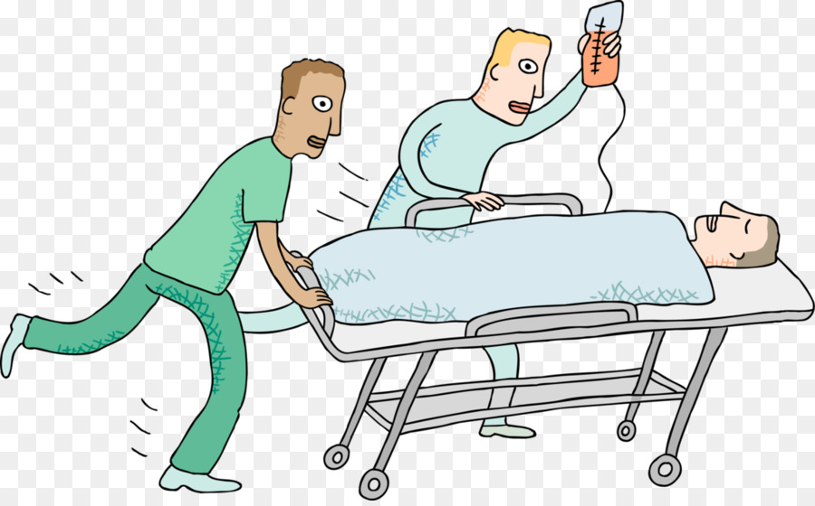
потеря сознания - отсутствие реакции на происходящее, на звуковые и болевые раздражители;
широкие зрачки и отсутствие их реакции на свет - приподнимается верхнее веко пострадавшего и определяется размер зрачка визуально, веко опускается и тут же поднимается вновь. Если зрачок остается широким и не суживается после повторного приподнимания века, то можно считать, что реакция на свет отсутствует.

Slide 8
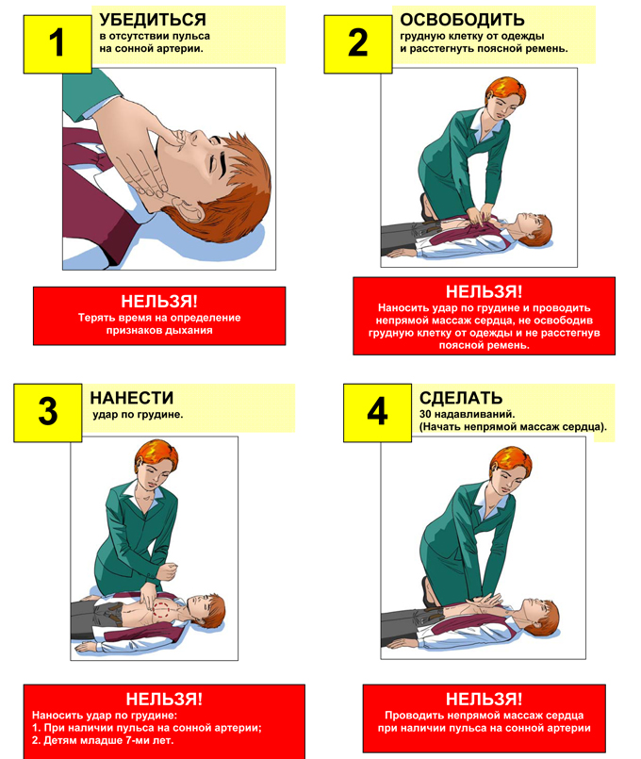
Если из 4-х признаков клинической смерти определяется один из первых двух, то нужно немедленно приступить к реанимации.
Так как только своевременно начатая реанимация (в течение 3 - 4 минут после остановки сердца) может вернуть пострадавшего к жизни.
Не делают реанимацию только в случае биологической (необратимой) смерти, когда в тканях головного мозга и многих органах происходят необратимые изменения.

Slide 9
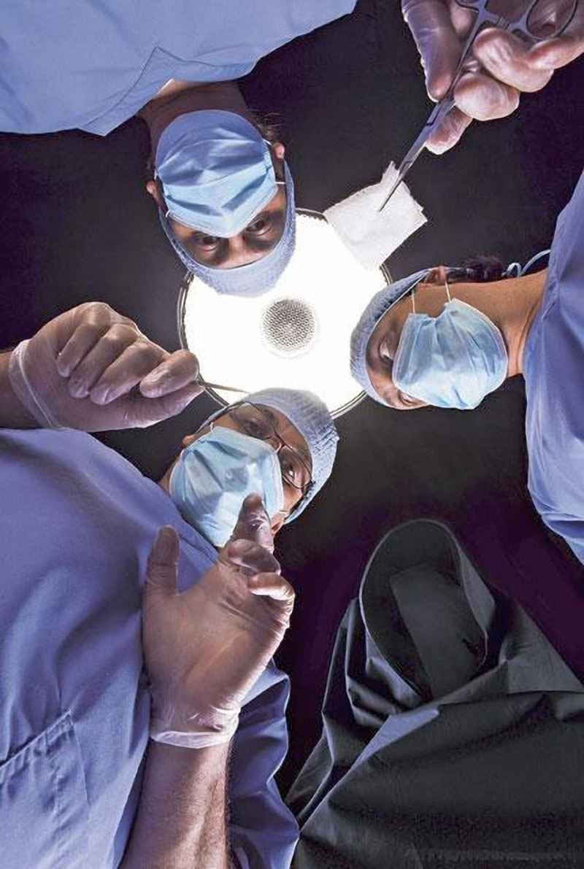
БИОЛОГИЧЕСКАЯ СМЕРТЬ
Биологическая смерть - необратимое прекращение жизнедеятельности организма, являющееся неизбежной заключительной стадией его индивидуального существования.

Slide 10
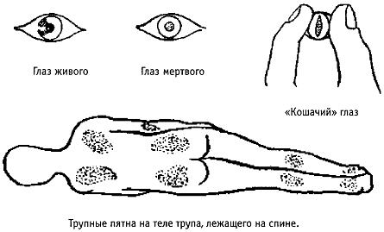
ПРИЗНАКИ БИОЛОГИЧЕСКОЙ СМЕРТИ
высыхание роговицы - потеря радужной оболочкой своего первоначального цвета, глаз как бы покрывается белесой пленкой – «селедочным блеском», а зрачок мутнеет;
феномен «кошачьего зрачка» - большим и указательным пальцами сжимают глазное яблоко, если человек мертв, то его зрачок изменит форму и превратится в узкую щель – «кошачий зрачок». У живого человека этого сделать не возможно. Если появились эти 2 признака, то это означает, что человек умер не менее часа тому назад;

Slide 11

снижение температуры тела - температура тела падает постепенно, примерно на 1℃ через каждый час после смерти. Поэтому по этим признакам смерть удостоверить можно только часа через 2 - 4 и позже;
трупные пятна - фиолетового цвета появляются на нижележащих частях трупа. Если он лежит на спине, то они определяются на голове за ушами, на задней поверхности плеч и бедер, на спине и ягодицах;
трупное окоченение - посмертное сокращение скелетных мышц «сверху - вниз»: лицо - шея - верхние конечности - туловище - нижние конечности.

Slide 12
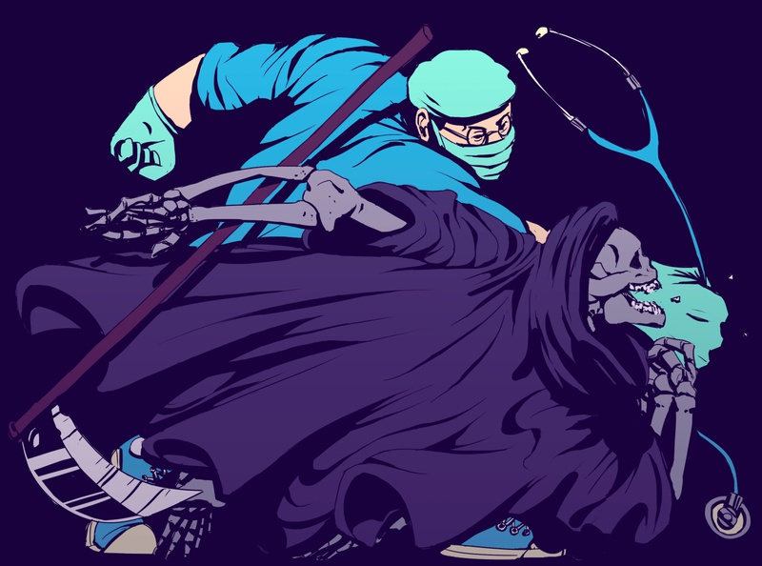
ПРИЗНАКИ ЖИЗНИ
наличие сохраненного дыхания;
наличие сердечной деятельности;
наличие реакции зрачков на свет.

Slide 13
СПИСОК ИСПОЛЬЗОВАННОЙ ЛИТЕРАТУРЫ
Интернет ресурсы:
1. www. ru.wikipedia.org – Информационный портал
2. www. medical-enc.ru – Медицинский справочник
3. www. edunews.ru – Информационный портал
Библиографические ресурсы:
1. Анестезиология и реаниматология / Под редакцией О.А. Долиной. - М.: ГЭОТАР-Медиа, 2009. - 576 c.
2. Зарянская, В. Г. Основы реаниматологии и анестезиологии для медицинских колледжей - М.: Феникс, 2014. - 384 c.
3. Неговский В.А. Клиническая смерть глазами реаниматолога. Журнал «Человек», М., 1991;
4. Тищенко П.Д. На гранях жизни и смерти: философские исследования оснований биоэтики. - СПб.: Изд. дом «Мир», 2011. - 328 с.

